Slide 1


Organización
Fabrizio Marcillo Morla MBA
barcillo@gmail.com
(593-9) 4194239

Slide 2

Fabrizio Marcillo Morla
Guayaquil, 1966.
BSc. Acuicultura. (ESPOL 1991).
Magister en Administración de Empresas. (ESPOL, 1996).
Profesor ESPOL desde el 2001.
20 años experiencia profesional:
  Producción.
  Administración.
  Finanzas.
  Investigación.
  Consultorías.
Otras Publicaciones del mismo autor en Repositorio ESPOL

Slide 3
Escencia Estructura
Lectura Sra. Raku y Ceramicas Lmtd.
  Capitulo 1. Pag 25-26.
  Tomado de:
    La Estructura de las Organizaciones.
    Henry Mintzberg 1984.
División de Trabajo:
  Hacer porciones barro, darles forma, pulir, esmaltar y hornear. Dado por:
    Sistema Técnico pisponible para hacerlo.
Coordinación de Trabajo:
  Mas medios (complicado), dado por :
    Mecanismos de Control (afectan coordinación control y comunicación).

Slide 4
Mecanismos Control
5 mecanismos fundamentales para coordinar trabajo en organizaciones:
Adaptación Mutua.
Supervisión Directa.
Normalización:
  De los procesos de trabajo.
  De los Resultados (outputs).
  De las Habilidades.
Elementos fundamentales de estructura y organización.

Slide 5
Adaptación Mutua
Mas simple: Coordinación por comunicación informal.
Control a cargo de los que lo hacen.
Usado en organiz. sencillas:
  2 personas en una canoa.
  Unas cuantas personas en un taller.
  4 panas organizando una chupa.
Usado tambien en las mas complejas:
  Proyecto Apolo, Proyecto Manhattan, etc:
    Division trabajo muy compleja, miles especialistas de muchas ramas. Al inicio no saben que hacer, solo saben al hacerlo. A pesar de coordinacion inical, exito depende adaptacion mutua.
    Planea todo pero estate listo para todo lo inesperado.

Slide 6
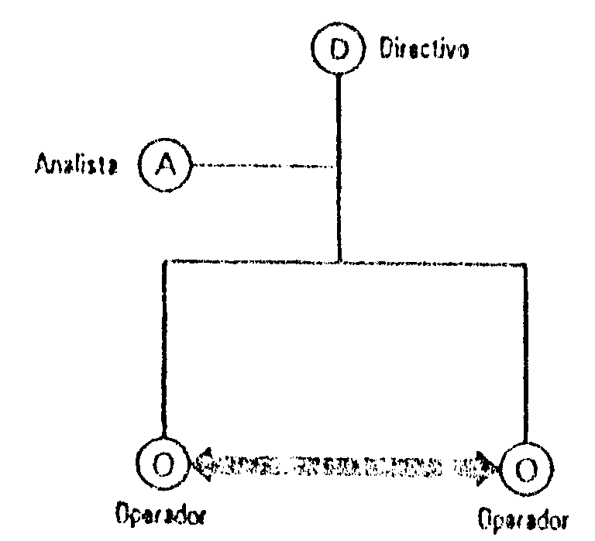
Adaptación Mutua

Slide 7
Supervisión Directa
Crecer Organiz. pasa estado + sencillo:
  20 esclavos en una galera.
  5-6 individuos en un taller.
  Organizar una chupa / fiesta entre 50.
Suele recurrirse a 2o metodo:
  Coordinación al responsabilizar a una persona del trabajo de las demás:
    1 cerebro con muchas manos.
    Supervisor en taller ceramica.
    Tamborero en galera.
Puede ser mas complejo con subestructuras enichadas. (ejercito).

Slide 8
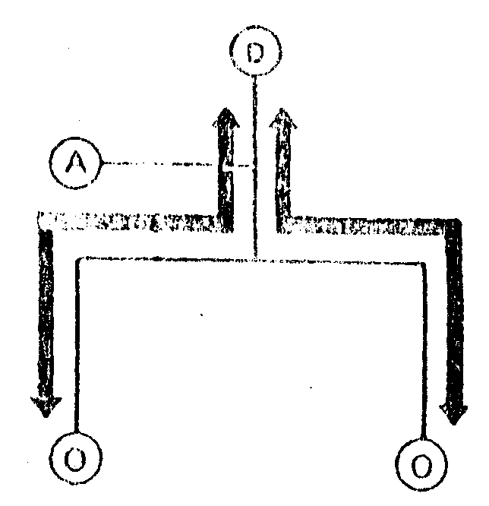
Supervision Directa

Slide 9
Normalización
Coordinación incorporada en programa por normas, reduciendo necesidad comunicación continua.
Coordinación en mesa diseño antes de realizar trabajo.
Tres formas:
  De los Procesos (Que hacen).
  De los Outputs (Resultados).
  De los Inputs (Habilidades).
Generada por analistas de tecnocracia.

Slide 10
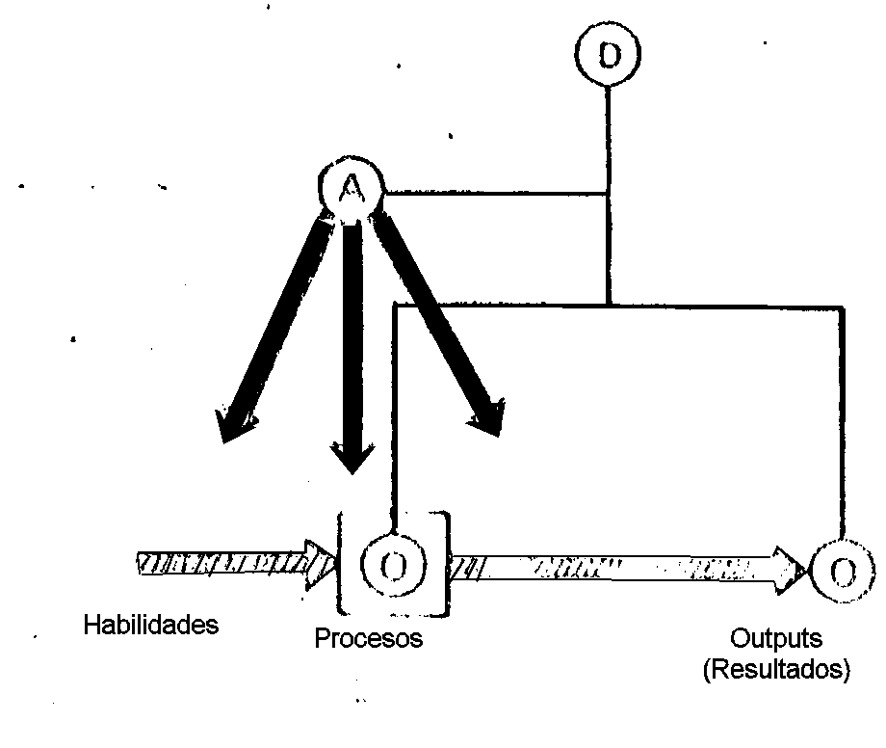
Normalización

Slide 11
Normalización Procesos
Cuando contenido queda especificado o programado:
  Ejemplo:
    4 lineas de Ceramicas Ltd.
    Barman o cocinero mala muerte (receta).
    Rellenador tartas en linea proceso.
  Instrucciones de que hacer.
  Seguir reglas.
  Requiere poca supervisión directa.
  Minima comunicación informal.
  Coordinación al diseñar procesos.

Slide 12
Normalización Resultados
Cuando se especifica lo que se quiere lograr pero no como lograrlos:
  Especificaciones del producto.
  Rendimiento (volumen, costo, o los 2).
  Ventas.
  Utilidades.
  Taxista: donde van o como llegar?
Al normalizar esto: predetermina nexos entre tareas:
  No te preocupas de lo que te llega en la cadena por que esta normalizado.
Obligación de lograr metas. Como lo hagan es su problema.

Slide 13
Normalización Habilidades
A veces imposible normalizar trabajo o resultados:
  Gobernadores coloniales ingleses.
  Doctores.
  Sra. Raku al contratar ayudantes taller.
Normalizar trabajador en contratación por sus habilidades (conocimientos):
  Preparación requerida para el cargo:
    Uno los prepara.
    Contrata gente preparada (mas comun).
  Hospitales y Medicos:
    Dan marco básico, pero confian en ellos para desarrollar su trabajo. No pueden decir que hacer en cada caso, ni impedir que gente muera, pero esperan que por su preparación salven mayor parte.

Slide 14
Normalización

Slide 15
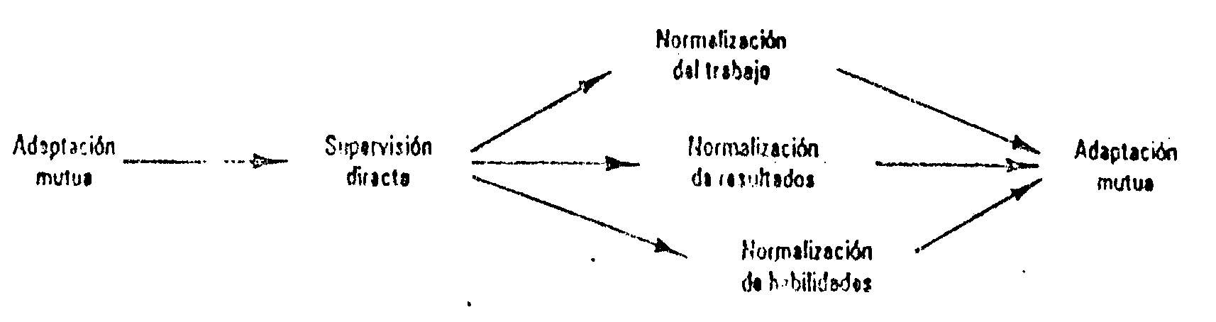
Continuum Mecanismos Cordinacion
5 mecanismos siguen orden complicar trabajo:
  Individuo:
    No necesita nada, el hace todo. Al entrar otro:
  Adaptación Mutua.
    Coordinar mentes distintas. Amoldan entre si informalmente. Crece grupo, trabajador entrega control:
  Supervisión directa.
    Control uno. Necesidad liderazgo (coordina, no estrategia). Al crecer Organiz. o mas compleja, entrega algo control:

Slide 16
Continuum Mecanismos Cordinacion
Normalización:
  Normalización Procesos Trabajo:
    Tareas sencillas y rutinarias, con “receta” de como hacer.
  Normalización Resultados:
    Cierta complejidad. Has lo que quieras pero dame “esto”.
  Normalización Habilidades:
    Tareas muy complejas, no se conocen o pueden predecir resultados: Confio tus habilidades, has /dame lo q puedas.
  Cuando ni siquiera esto puede funcionar:
  Adaptación Mutua:
    No puedo decirte que hacer, como hacerlo, ni que lograr, y tu tampco lo sabes. Veamos que y como lo hacemos.
En ciertos caso misma Org. prefiere uno u otro,
En general puede usar algunos o todos a la vez para distintos o el mismo proceso.

Slide 17
Continuum Mecanismos Cordinacion

Slide 18
Partes de la Organizacion
Nucleo de Operaciones (hacen trabajo):
  Produccion de Bienes y Servicios.
Administrativos:
  Diectores (Supervisan Trabajo):
    Apice Estrategico.
    Linea Media.
  Analistas (Coordinan Trabajo):
    Tecnoestructura. (Normalizan).
    Staff de Apoyo. (Dan Apoyo).

Slide 19
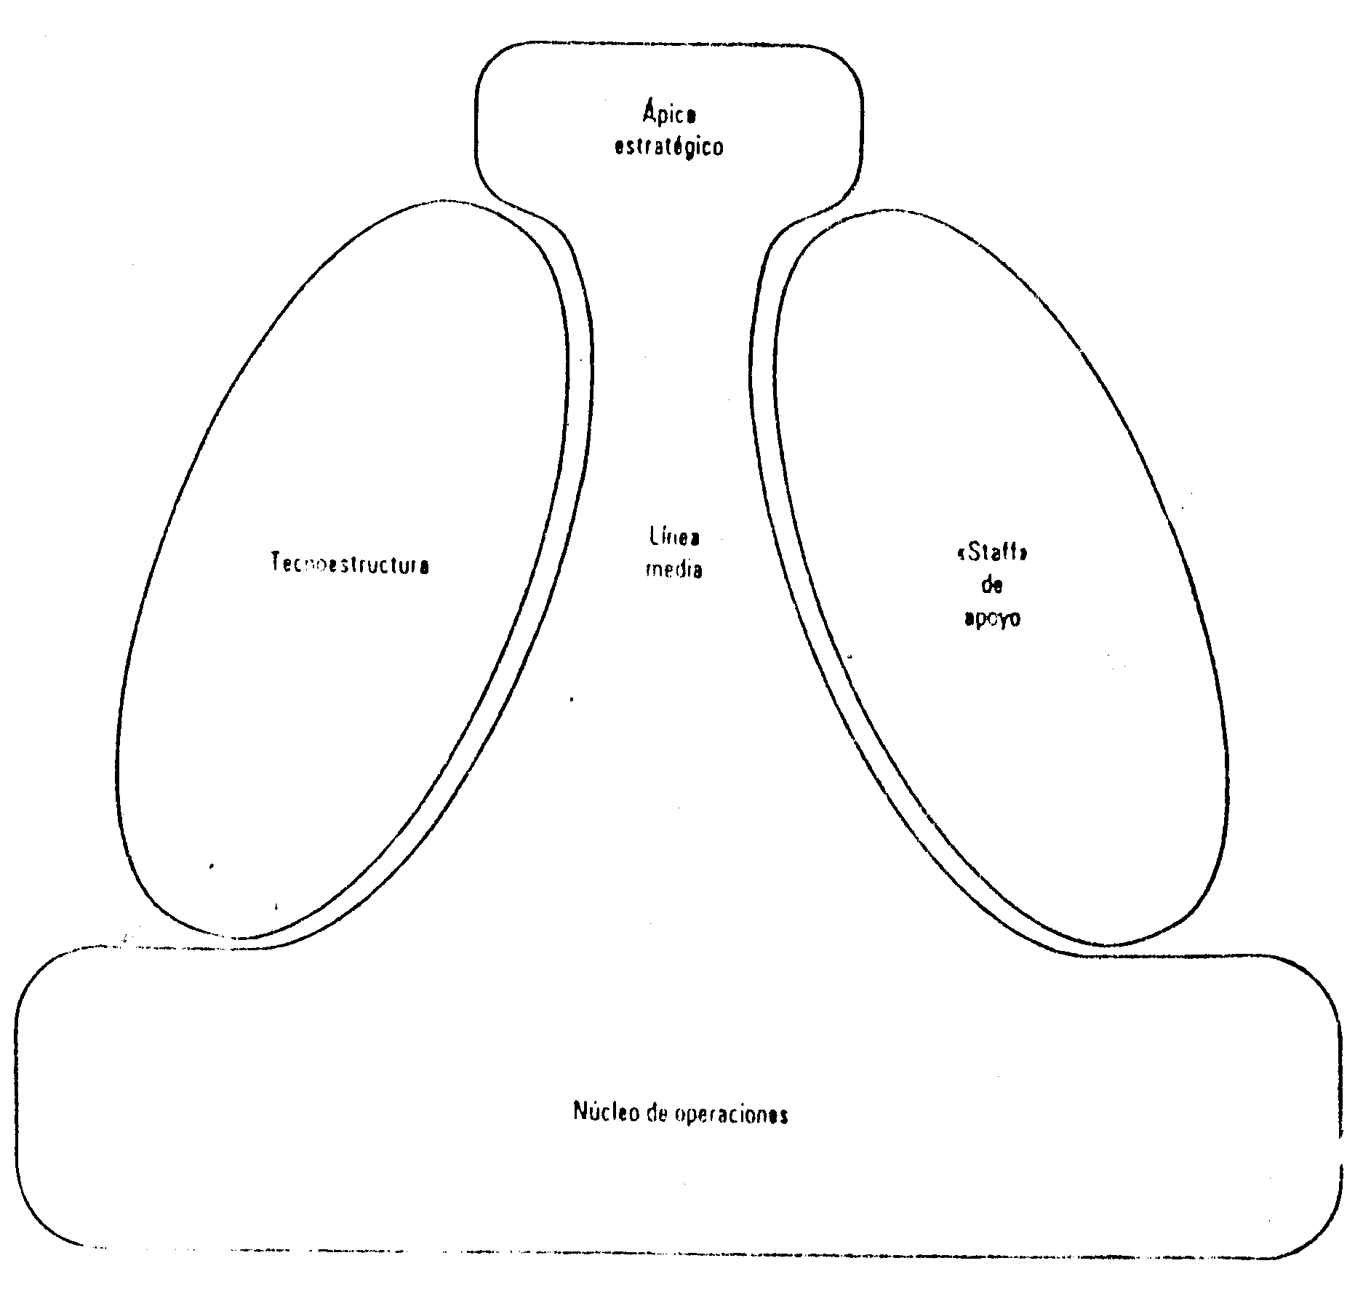
Partes de la Organización

Slide 20
Nucleo Operaciones
Miembros (operarios) que hacen trabajo basico directamente relacionado con producciób BB y SS:
  Es el Centro de la Organización.
  Aseguran inputs para producción:
    Dpto Compra, Recepción y Bodega MPs.
  Transforman inputs en outputs:
    MP, partes, información o personas.
  Distribuyen los outputs:
    Venta y distribución.
  Apoyo directo a 3 funciones anteriores:
    Mantenimiento, etc.
A este tratan de defender resto de Org:
  Mayor normalización (definida por tipo trabajo):
    Operarios: Obreros fabrica, doctores, profesores Univ.

Slide 21
Apice Estrategico
  Encargados de responsabilidad Gral. Org:
    Director General (Gte Gral, Presidente o Papa).
    CEO’s, VP’s Altos Directivos. Con visión global.
    Sus asistentes, ayudantes, secretarias, etc.
  Org. cumpla misión y objetivos quecontolan (socios).
  Tres conjuntos obligaciones:
    Supevisión directa.
      Velar que Org. funcione debidamente como unidad integrada.
    Gestion Condiciones en limites Org.
      Relaciones con entorno.
    Desarrollo Estrategia Organización.
      Misión, Visión, Posicionamiento, Valores, Metas.
  Perspectiva mas amplia y abstracta de Org.
  Poca repetición y normalización; amplia libertad acción, ciclos toma decisión largos.
  Mtdo coordinación preferido: Adaptación mutua.

Slide 22
Apice Estrategico
Supervisión Directa:
  Asignador Recursos:
    Diseño Estructura.
    Asignación Personas y Recursos a tareas.
    Emisión de ordenes trabajo.
    Autorización decisiones de empleados.
  Gestor de anomalías:
    Resolución Conflictos.
    Excepciones y anomalias que ascienden en jerarquia buscando solución.
  Monitor:
    Revision actividades empleados.
  Difusor:
    Transmisión información a empleados.
  Lider:
    Formación equipos de staff.
    Motivacion y recompensa.

Slide 23
Apice Estrategico
Relaciones con Entorno:
  Portavoz:
    Hablando gente influyente de actividades empresa.
  Enlace:
    Desarrollando Contactos de alto nivel.
  Monitor:
    Recurrir a estos contactos para información.
    Punto contacto con los quieran influir objetivos Org.
  Negociador:
    Acuerdos importantes con entidades externas.
  Cabeza Visible de Org:
    Dar la cara, Relaciones públicas, etc.

Slide 24
Apice Estrategico
Desarrollo Estrategia Organización:
  Fuerza de mediación entre empresa y entorno:
    Requiere interpretación del entorno.
    Desarrollo pautas coherentes (Estategias) en flujos decisión para hacerle frente.
  Al getionar condiciones en limites Org:
    Desarrollan Conocimiento Entorno.
  Al cumplir Supervisión Directa:
    Adaptar Estrategia a fuerzas y necesidades.
    Mantener ritmo de cambio que responda a entorno sin causar problemas a Org.
  Ejemplos., Dirección decide:
    Mejor sitema para nucleo operaciones.
    Mejores vias distribución para llevar productos.
    Cuales deberian ser los mercados (posicionamiento).
    Que tipo de productos hay que producir.

Slide 25
Linea Media
Apice Est. unido nucleo oper. por cadena directivos linea media con autoridad formal.
Esencia de Supervisión Directa.
De directivo superior (justo bajo apice est. hasta supervisor linea (ej: jefe taller).
Que hacen?
  Si, Apice Est: Dirección.
  Y, Nucleo Op: Produce BB y SS.
  Para que diablos cadena de Mando medio?
  Sup. Directa: estrecho contacto personal:
    Limite Num. Empl. Superv. persona.(ambito control).
Org. pequeñas no necesitan tanto.
Mas grandes: forman tradicional “piramide”.

Slide 26
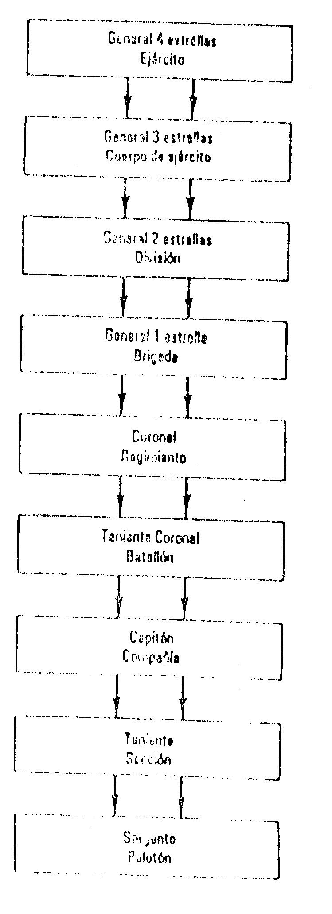
Linea Media
Cadena Autoridad ejercito Yoni:
  Gral 4 estrellas: Apice estrategico.
  Sargento: Supervisor Linea.
Cadena Escalar.
  Unica linea ascendente.
Tambien hay otras:
  Varios superiores.

Slide 27
Linea Media
Recopila Informacion de feedback:
  Rendimiento de su unidad.
  La transmite para arriba agregada.
Influye en flujo de decisiones.
Anomalias, propuestas de cambios y decisiones buscando autorizacion:
  Las que puede, ocupa personalmente.
  Resto ascienden para arriba.
Descienden Recursos, reglas, planes y proyectos a su unidad.
Ejerce como mini apice de su unidad.
  Supervisión directa.
  Relaciones horizontales: internas y externas.
  Estrategia de su unidad (afectada por E. global).

Slide 28
Linea Media
Mientras baja por cadena de mando:
  Mas detallado y centrado flujo trabajo, menos abstracto y agregado.
  Roles tiempo real mas importantes, en especial Negociador y Gest. Anomalias:
    Decisiones mas frecuentes, menos duracion, elasticas, ambiguas y abstractas.
    Soluciones mas fijas o predeterminadas.
    Significancia de eventos e interrelaciones mas evidente.
    Toma decisiones mas estructurada.
  A veces entorno y reglas limita tanto que apenas puede considerarse “directivo”.

Slide 29
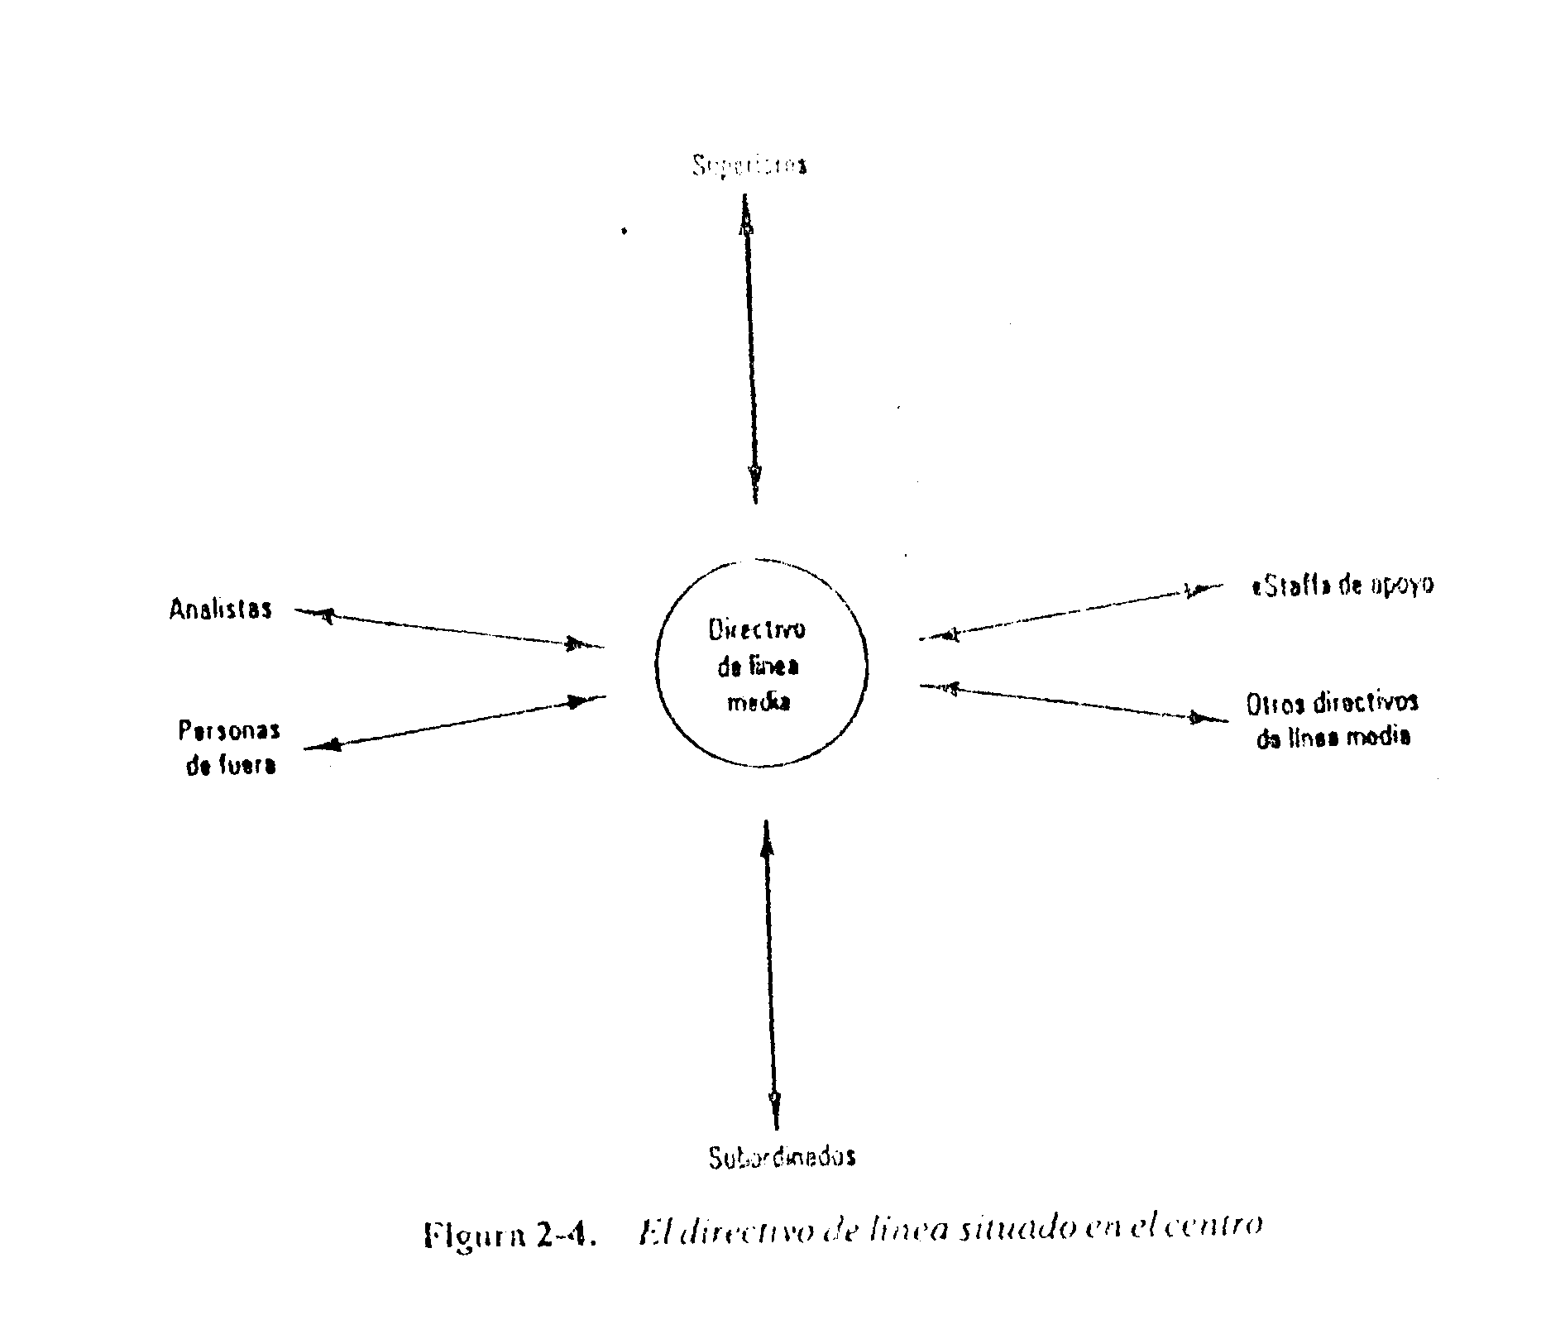
Linea Media

Slide 30
Tecnoestructura
Analistas siven a Org. afectando trabajo ajeno.
  No en Flujo de trabajo.
  Lo diseñan, planifican, cambian, o capacitan.
  Solo efectiva mejorando trabajo ajeno.
Quienes son analistas? Estudian:
  Adadapt a cambio función evoluc. entorno.
    Investigacion, desarrollo, etc.
  Control, estabilización y normalización:
    Diseño de funcionamiento estructura.
    Normalizar, reduce neces. sup. Dir. mas tiempo otras cosas.
      A. Estudios trabajo: Ing. Industriales. (procesos).
      A. Planificacion Control: Planificadores, analistas presupuesto, Contabilidad, Cont. Calid. (output).
      A. Personal: Contratadores, capacitadores: (habilidades).
Normalizan otros. Ellos usan Adapt. Mutua (norm. habil). Comunicacion informal. Contact. mas amplios q estr. lineal.

Slide 31
Staff de Apoyo
Dar apoyo Org. fuera del flujo trabajo.
  Comedor y otros servicios al personal.
  Conserjes, mensajeria, limpieza.
  Consultores, asesores, abogados, RRPP.
  Laboratorio investigación.
Distintas tecnoestructura: No normalizan.
Reducir incertidumbre y manejar propios asuntos. Tercerizar?
Pueden ser miniorg. dentro Org.
No relaciones secuenciales o reciprocas.
Variacion tipos, no puede decir pcpal metodo coordinacion para ellas.

Slide 32
Org. Como Sist. Flujos
Como funcionan 5 partes en conjunto. Unidas por distintos flujos:
  De autoridad.
  De material de trabajo.
  De información.
  De procesos de decisión.
Veremos distintas perspectivas:
  Sistema de autoridad formal.
  Sistema de flujos controlados.
  Sistema de Comunicación informal.
  Sistema de Constelaciones de Trabajo.
  Sistema de procesos de decisión ad hoc.

Slide 33
Como Sist. Autoridad Formal
Tradicionalmente Org. descrita por Organigrama.
Polemica representacion de estructura:
  Mayoria considera indispensable.
  Descripcion incompleta de que sucede:
    Relaciones poder y comunicacion que no constan en el.
    No rechazarlo sino situar en contexto.
    No ve rel. informal, si representa trabajo. Deja ver de guan:
      Posiciones en la organización.
      Como estas se agrupan en unidades.
      Como fluye autoridad Formal (supervision directa).
    Configuración de esqueleto de organización.
  Autoridad Formal solo aspecto limitado organizacion:
    Entenderla para comprender su funcionamiento.
    Estructura Formal limita a la informal:
      Dicta direccion que toma la informal.
      Define caracter de defensas que toma la informal.
      Aun si es evidente o difusa, formal requiere ser explicitamente reconocida.

Slide 34
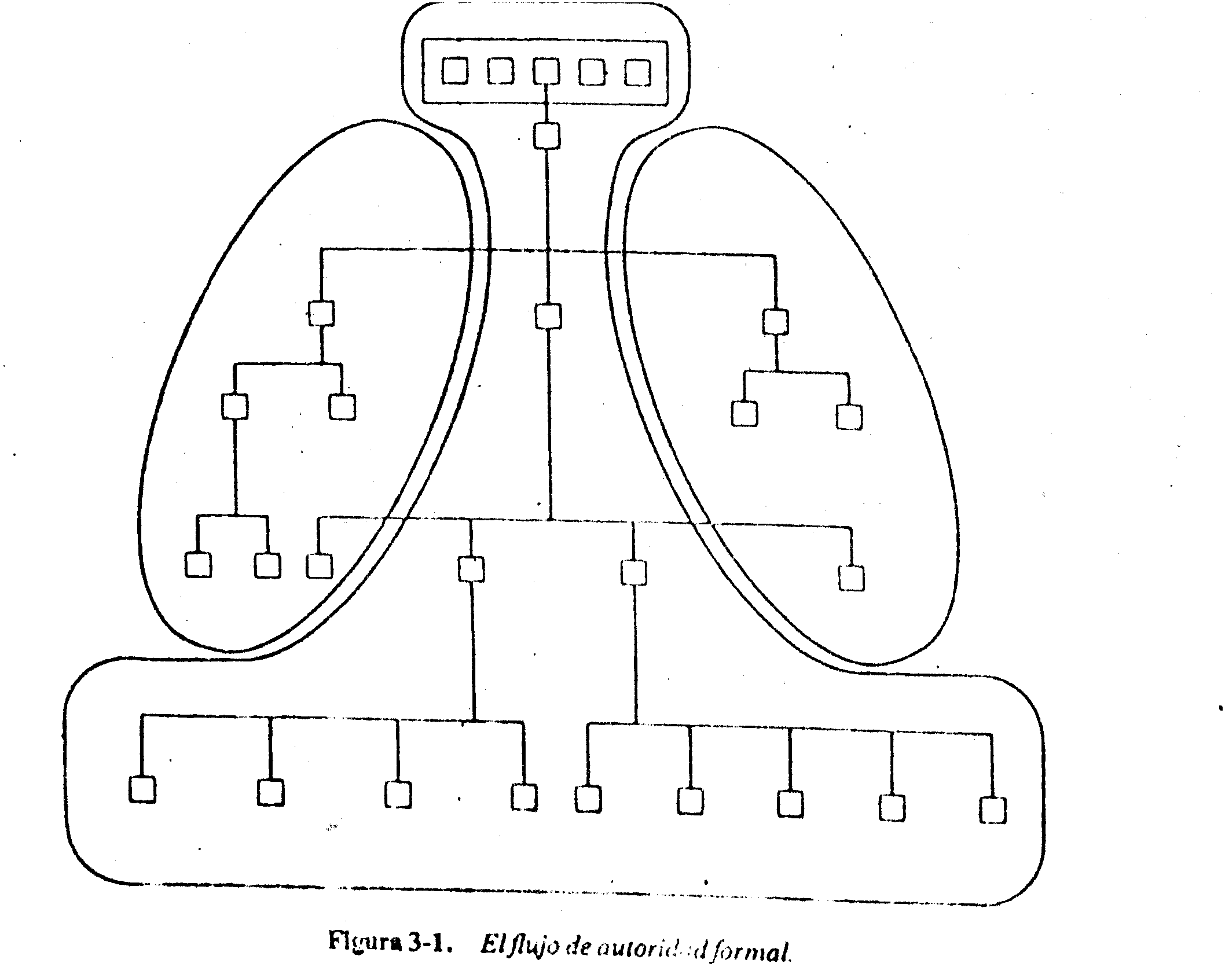
Como Sist. Autoridad Formal

Slide 35
Como Sist. Flujos Regulados
Flujos material, informacion y decisión.
  Solo explicitamente controlados:
    Describe uso de normalización.
  3 flujos claramente diferenciados:
    Trabajo de operaciones:
      Input, proceso y output.
        Acopl (mancom, secuenc y recipr) y regulac +/- variable.
    Informacion y decisiones control (en linea mando):
      Info. sube (feedback). Recopila clasifica y agrega.
      Info baja (ordenes e instrucciones). Puntualizando al bajar.
      Decision directivo medio (Nivel). Si puede para sino sube.
      Nivel de subida y bajada varia en cada caso (excepciones).
    Información de staff (info de staff a linea):
      Ayuda a formular planes a pasarse para abajo.
      Ayuda a directivo a en gestión de excepción que le subió.
      Sistema información de gestión. Investig. sit. ext o int.

Slide 36
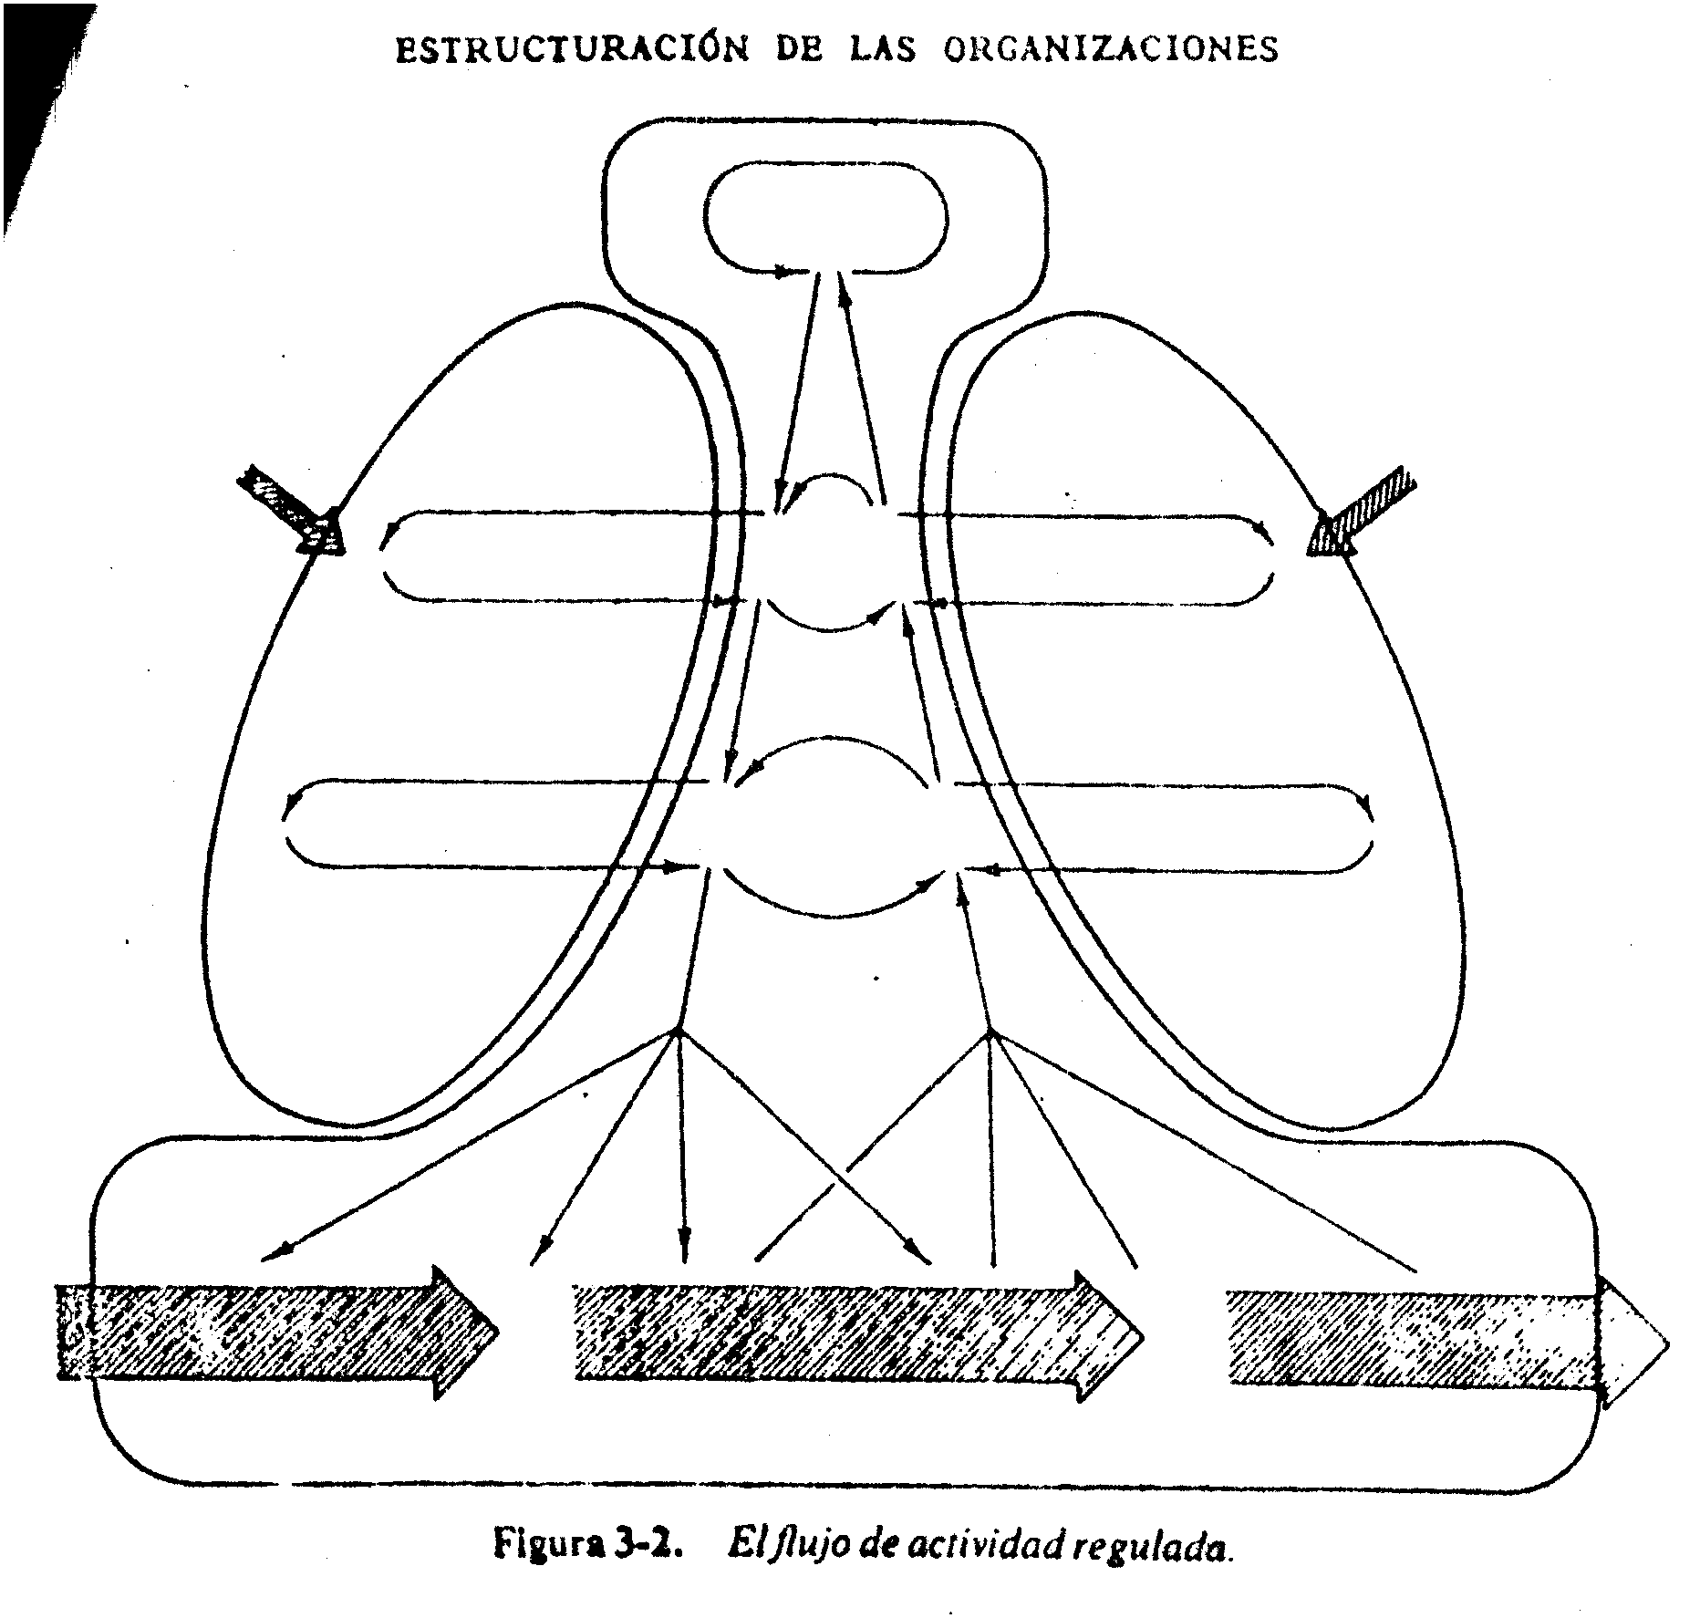
Como Sist. Flujos Regulados
Estilizado – Sistemas ordenados de Flujos

Slide 37
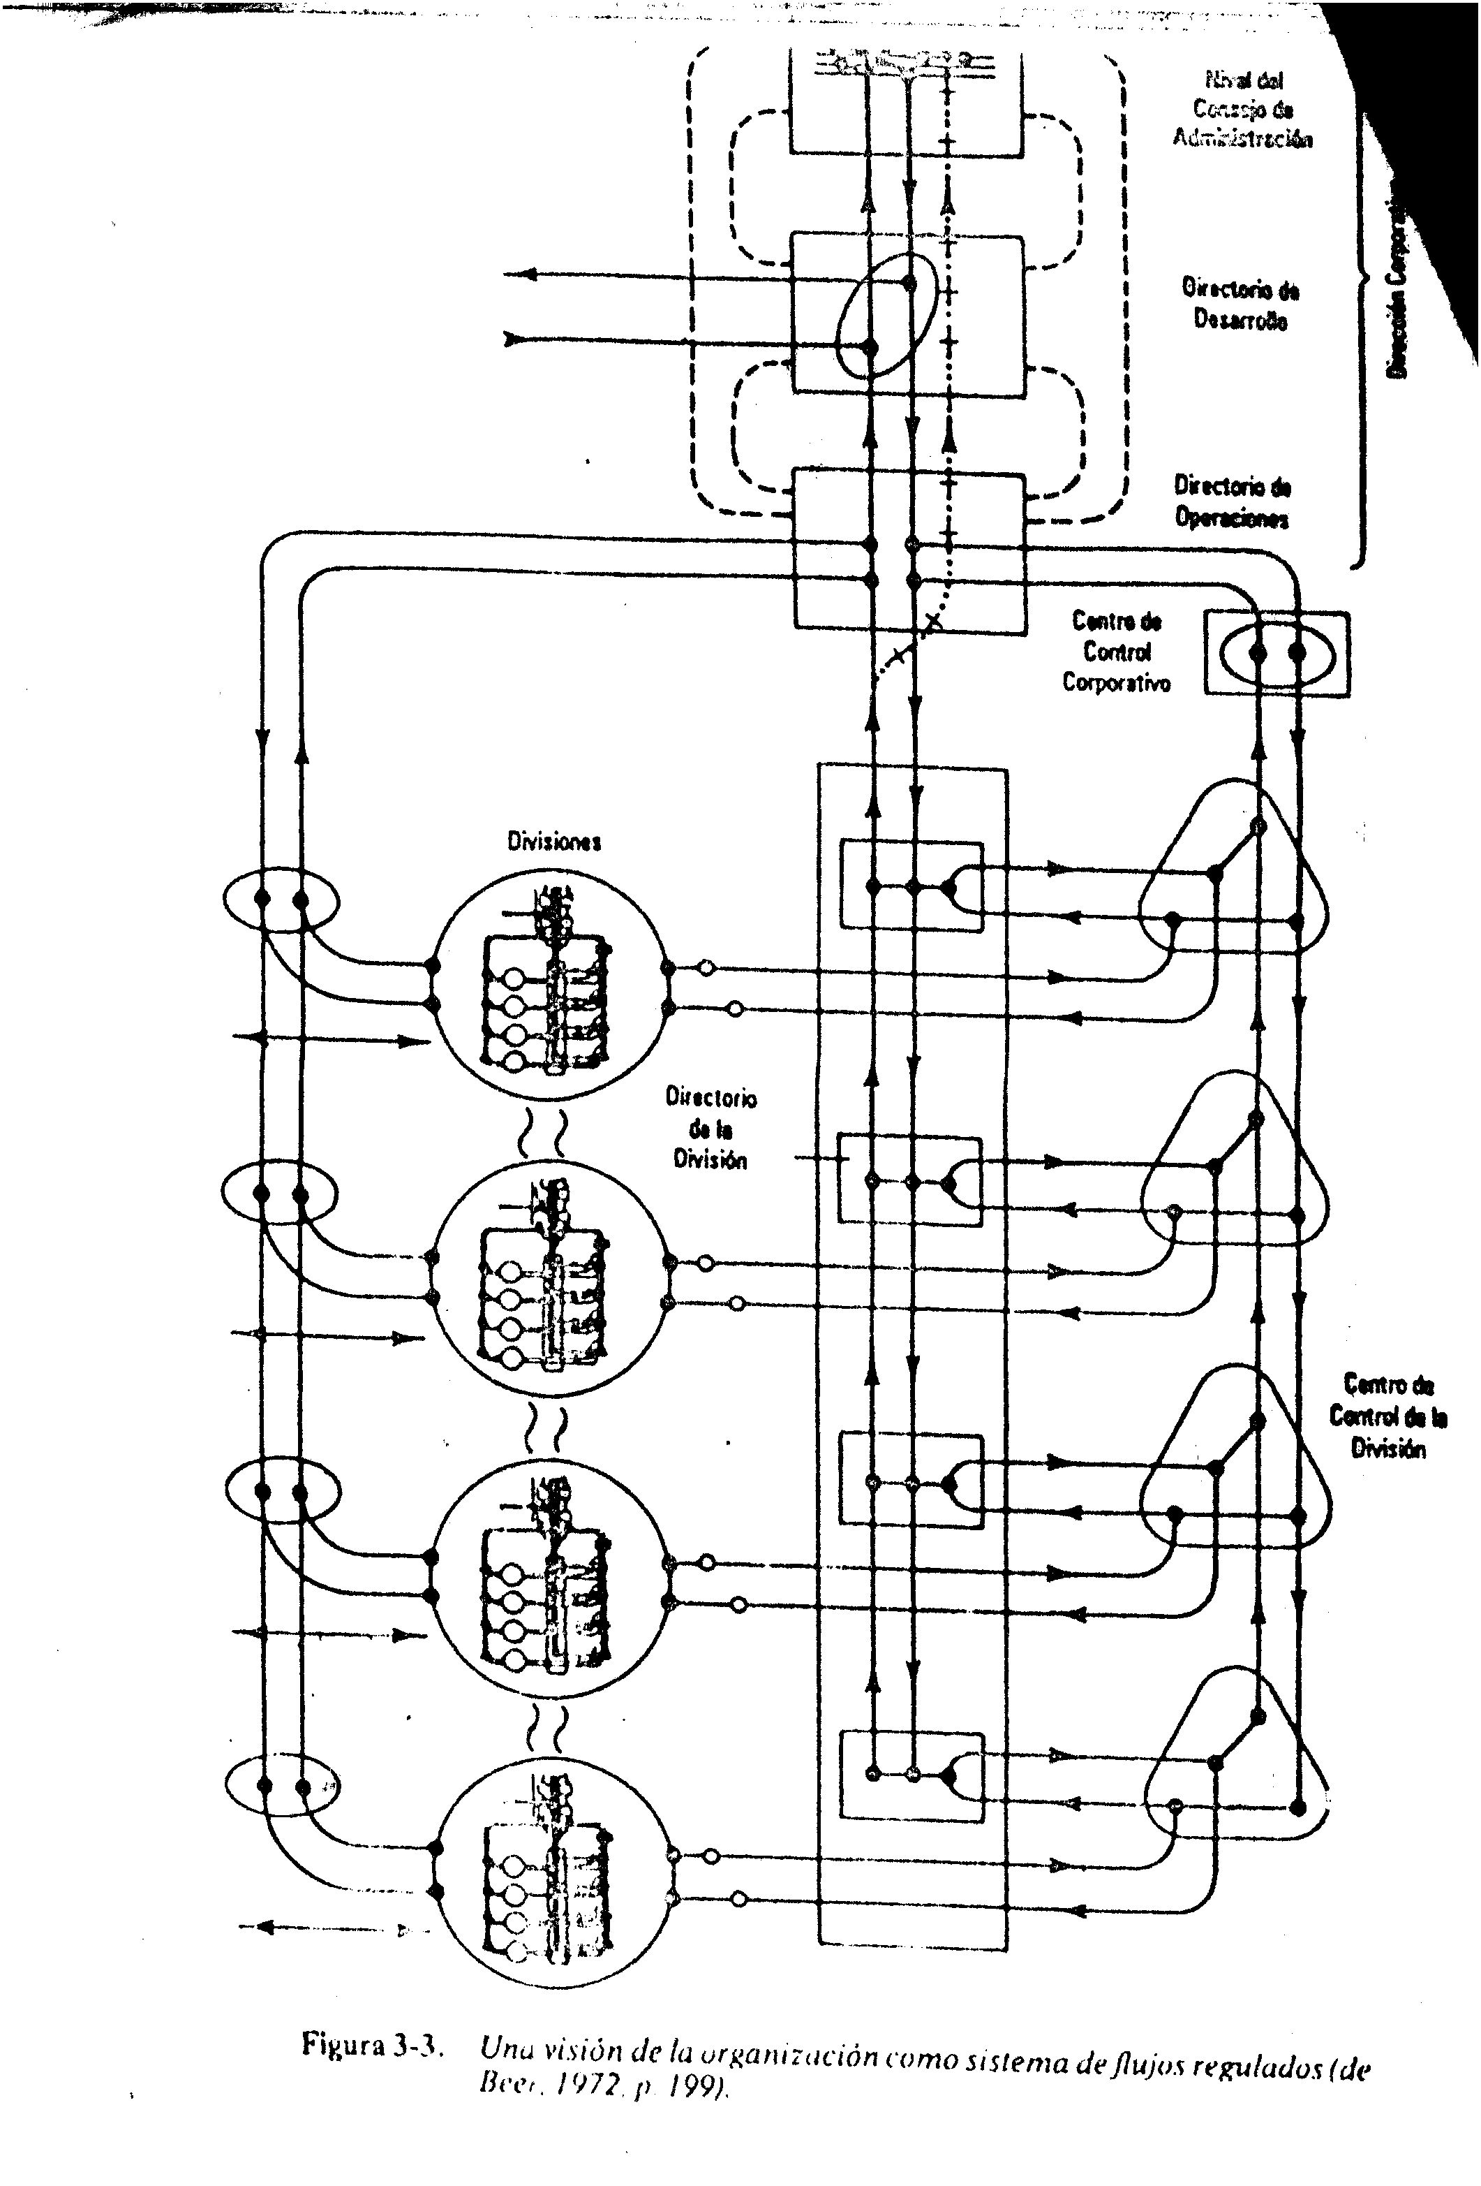
Como Sist. Flujos Regulados
Version Mas Elaborada de la anterior

Slide 38
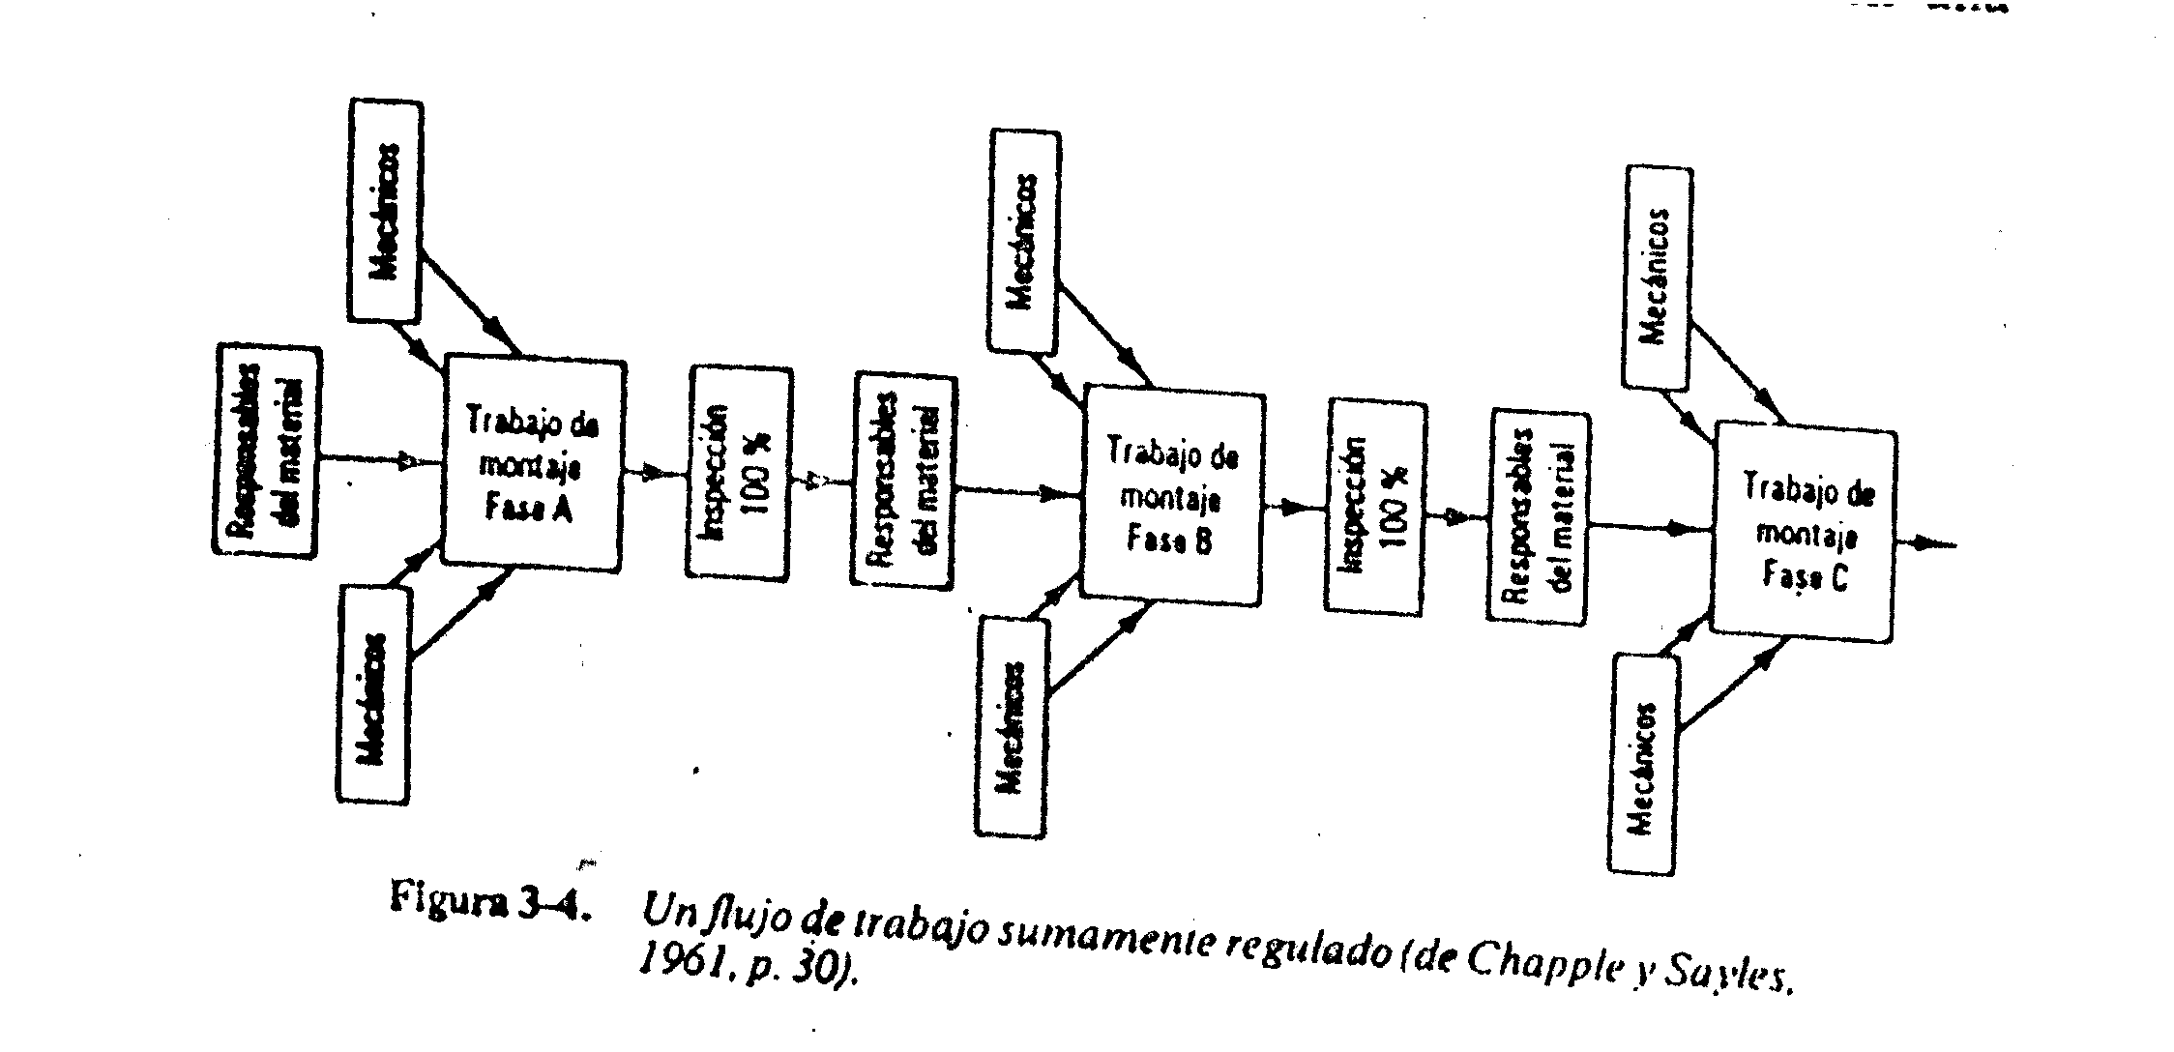
Flujo Trabajo Muy Regulado

Slide 39
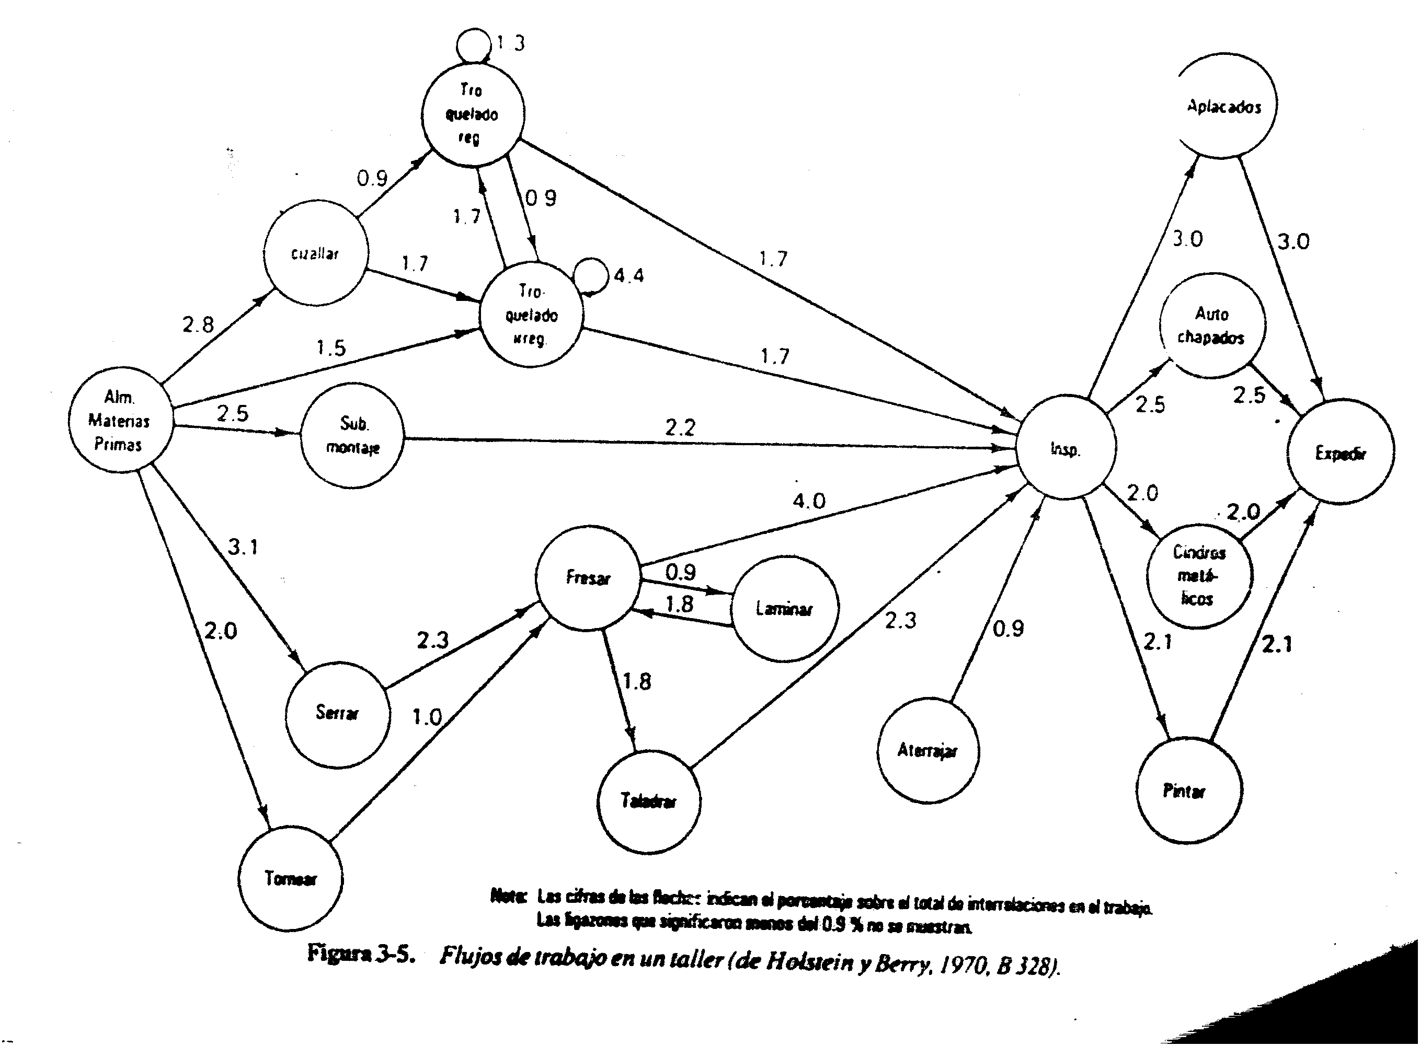
Flujo Trabajo Taller

Slide 40
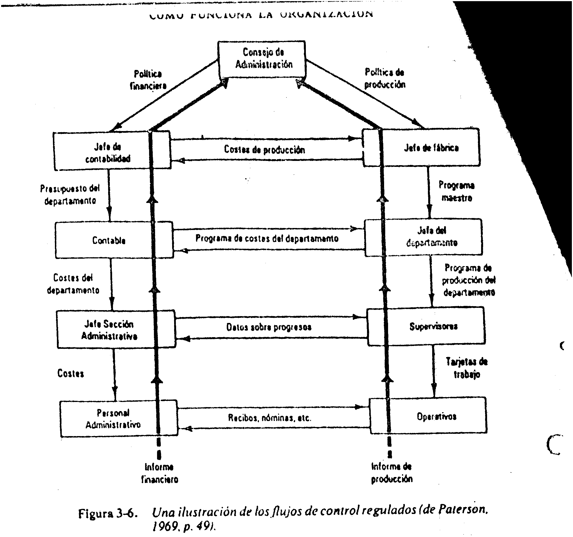
Flujos de Control Regulados

Slide 41
Como Sist. Comunic. Informal
Investigaciones: actividad ajena autoridad formal y flujos regulados:
  Hay centros poder no reconocidos.
  Vias regul. Compl, burladas o reempl por vias informales.
  Procesos Decision no paran bola organigrama.
  de jure vs de facto. Teor vs pract. Planead vs. acordado.
  Enlaces espontaneos y flexibles movidos sentimientos e intereses personales, indispensables procesos formales, muy fluidos para ser solo de estos.
Centra en adaptacióm mutua para coordinación.
Reemplaza Organigrama por Sociograma:
  Quienes comunican. No para bola vias formales.

Slide 42
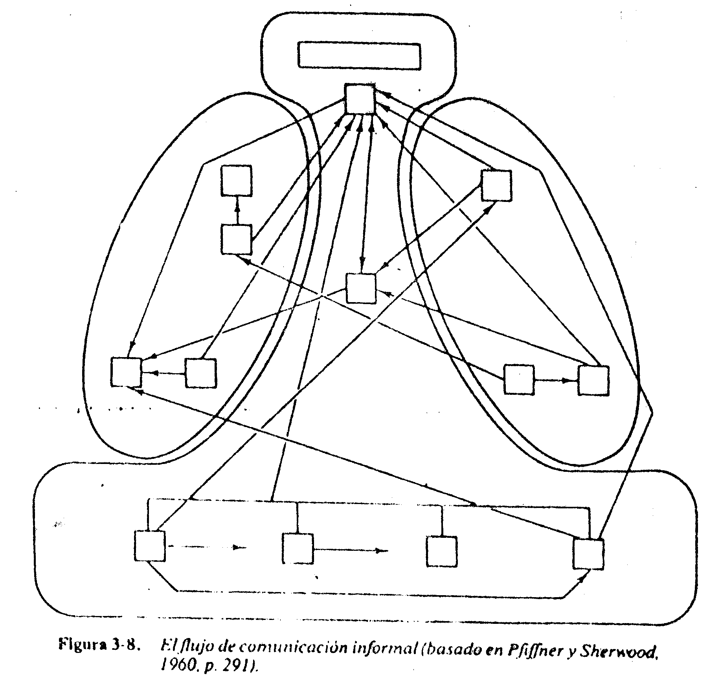
Como Sist. Comunic. Informal

Slide 43
Como Sit. Constelac. Trabajo
Lo anterior sigue pautas, relacionada con sist. de autoridad formal.
Al trabajar junto con intereses comunes, se comunican informalmente en grupos exclusivos:
  Departamentos funcionales especializados.
  Flujos trabajo con contacto cercano.
Surgen constelaciones:
  Grupos comunicacion informal horizontales.
  Los formales son mas verticales.
Jerarquia convierte en redes de comunicacion tematicas, centro donde permite entrar en tema.
Grupos muy acopladas dentro de si y ligeramente entre si.

Slide 44
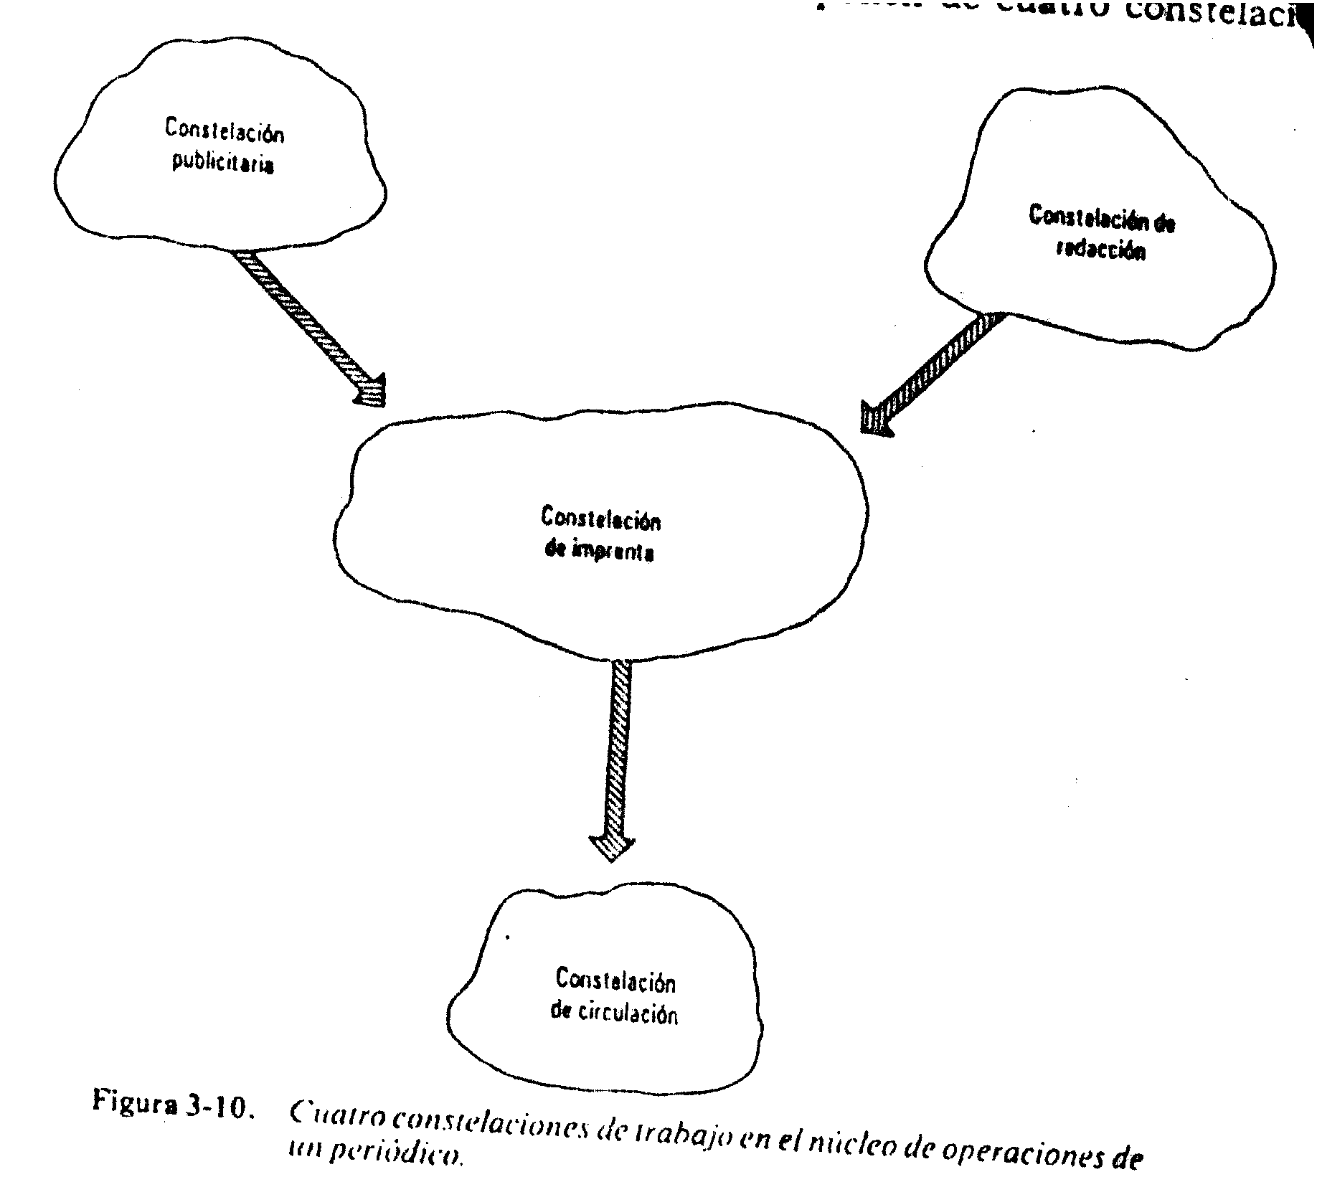
Como Sit. Constelac. Trabajo

Slide 45
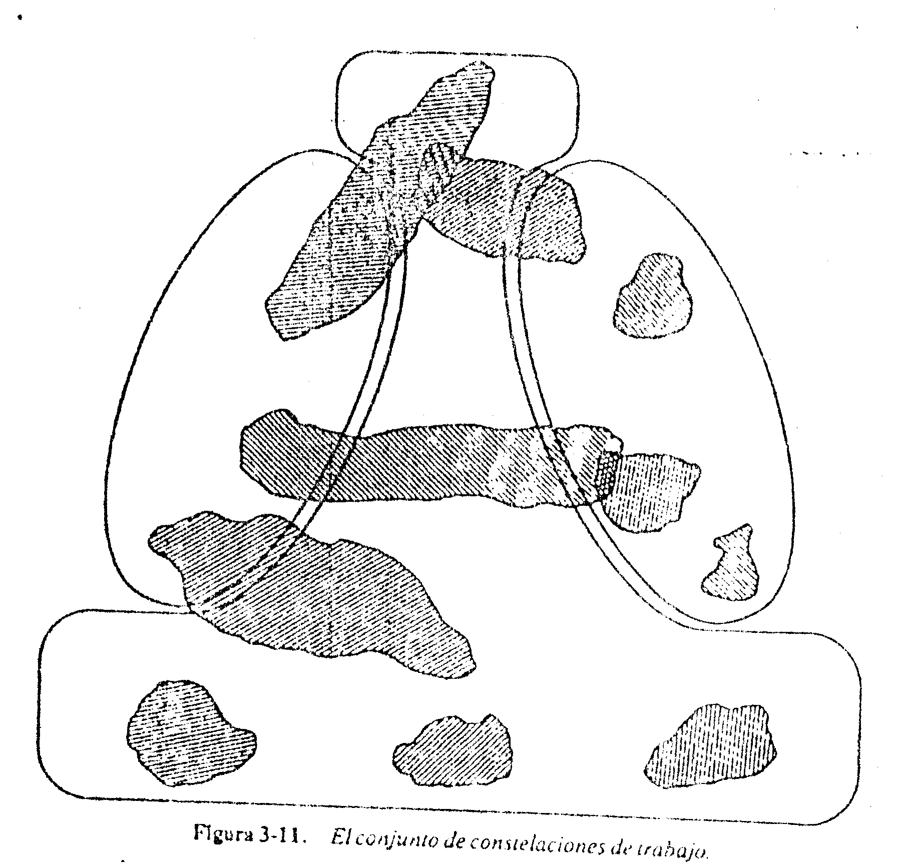
Como Sit. Constelac. Trabajo

Slide 46
Como Sist. Proc. Decis. ad hoc
Autoridad y comunicación no son fines, sino procesos que facilitan flujos pcpales:
  Toma de decisiones.
  Produccion BB y SS.
Toma de decisiones como flujo flexible de decisiones ad hoc:
  Aspectos formales e informales se juntan:
    Autoridad Formal, flujo regulado info y comunicacion informal. Determinan comportamiento Org.
Decision: Compromiso de accion o de recursos: Intencion de actuar.
Proceso Decisión: Pasos desde que percibe estimulo hasta toma de decision.

Slide 47
Como Sist. Proc. Decis. ad hoc
Siete actividades o rutinas:
  Fase Identificacion:
    Reconocimiento: percibe necesidad de decidir.
    Diagnostico: Valora situacion.
  Fase Desarrollo soluciones:
    Busqueda: Intenta hallar soluciones disponibles.
    Diseño: Desarrollan soluciones especiales para caso.
  Fase Selección:
    Estudio soluciones alternativas.
    Evaluacion y eleccion de solucion.
    Autorizacion: personas gralmente no en proceso.
Decisiones Rutinarias:
  Programada, normalizada, a intervalos regulares.
Decisiones ad hoc:
  Imprevista, poca estructuracion, intervalos irregulares.

Slide 48
Como Sist. Proc. Decis. ad hoc
Decisiones operaciones:
  Muy normalizadas y rutinarias.
Decisiones administrtivas:
  Coordinativas:
    Orienta y coordina decision operacion.Rutinarias, no tanto operaciones: presupuesto, planificacion.
  Excepcionales:
    Se toman ad hoc, pero no significativas global. No rutinarias, menos programadas que anteriores.
Decisiones estrategicas:
  Excepcionales y significativas por definicion.

Slide 49
Como Sist. Proc. Decis. ad hoc
Mas importante que tipologia es como atraviesan Org flujos procesos decision.
Como vinculan Decision, operacion, administracion, y estrategias y papel de operantes.
Proceso ad hoc:
  Hecho a la medida.
  Reaccion a lo que surge.
  Mezcla distinto tipo decisiones.
  Recorre toda la organizacion para completar 7 rutinas.

Slide 50
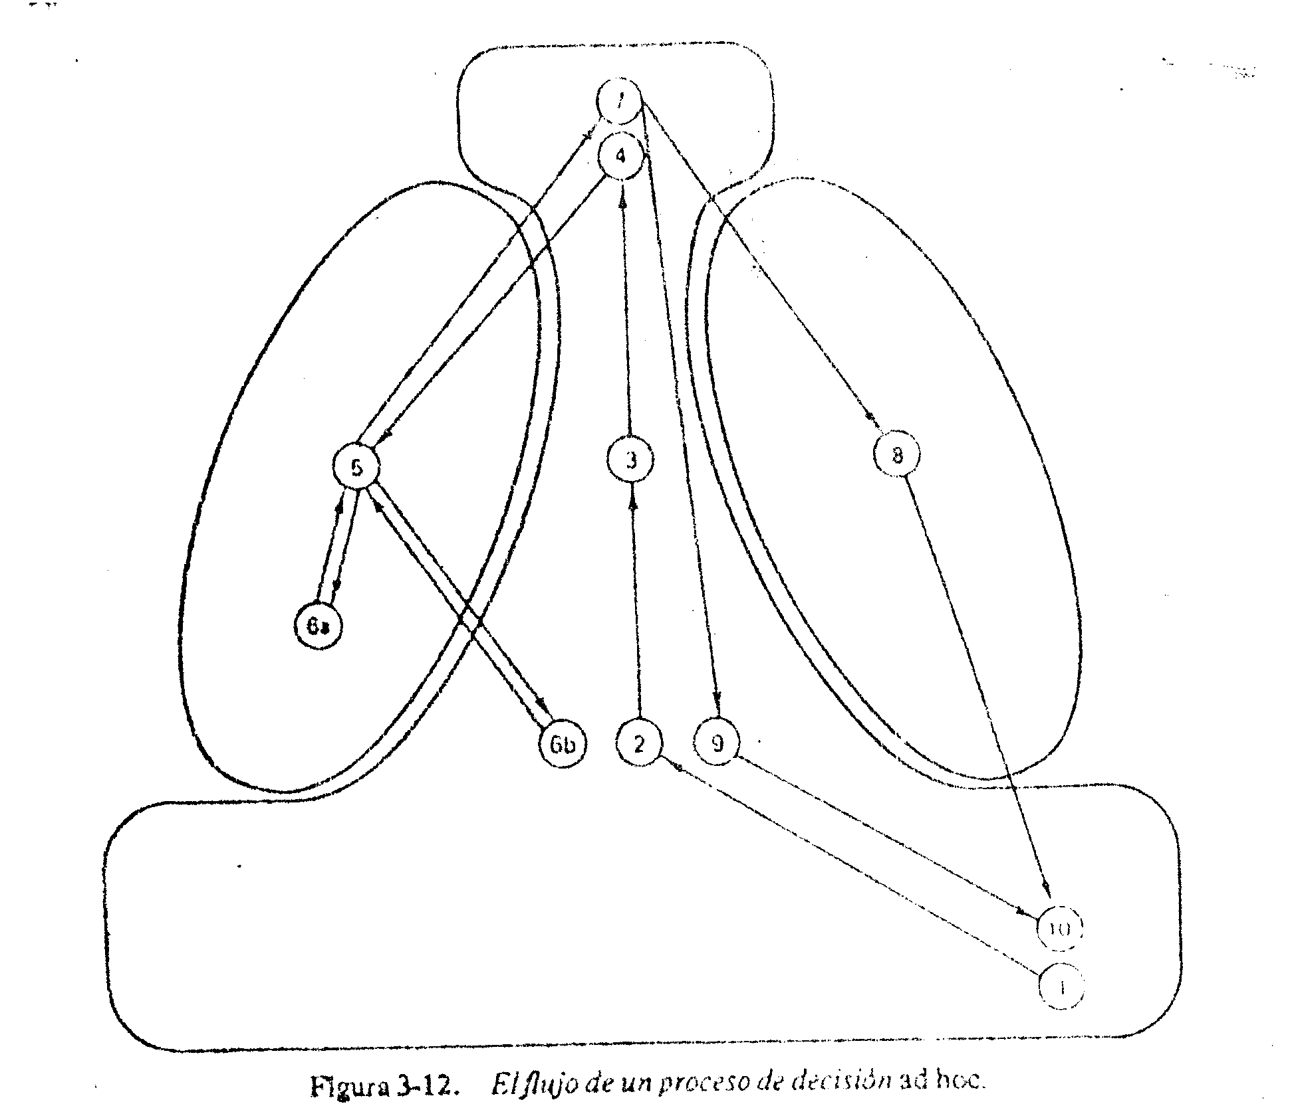
Como Sist. Proc. Decis. ad hoc

Slide 51
La Organizacion REAL
Organizacion = compleja mescla de interrrelaciones de comunicacion, decision y poder. Tanto a nivel formal como informal.
Todos y ninguno de estos representa a la organizacion.
Organizacion es mucho mas compleja y abarca a todos estos en mayor o menor grado.
Superposicion de todos los sistemas antes vistos.

Slide 52
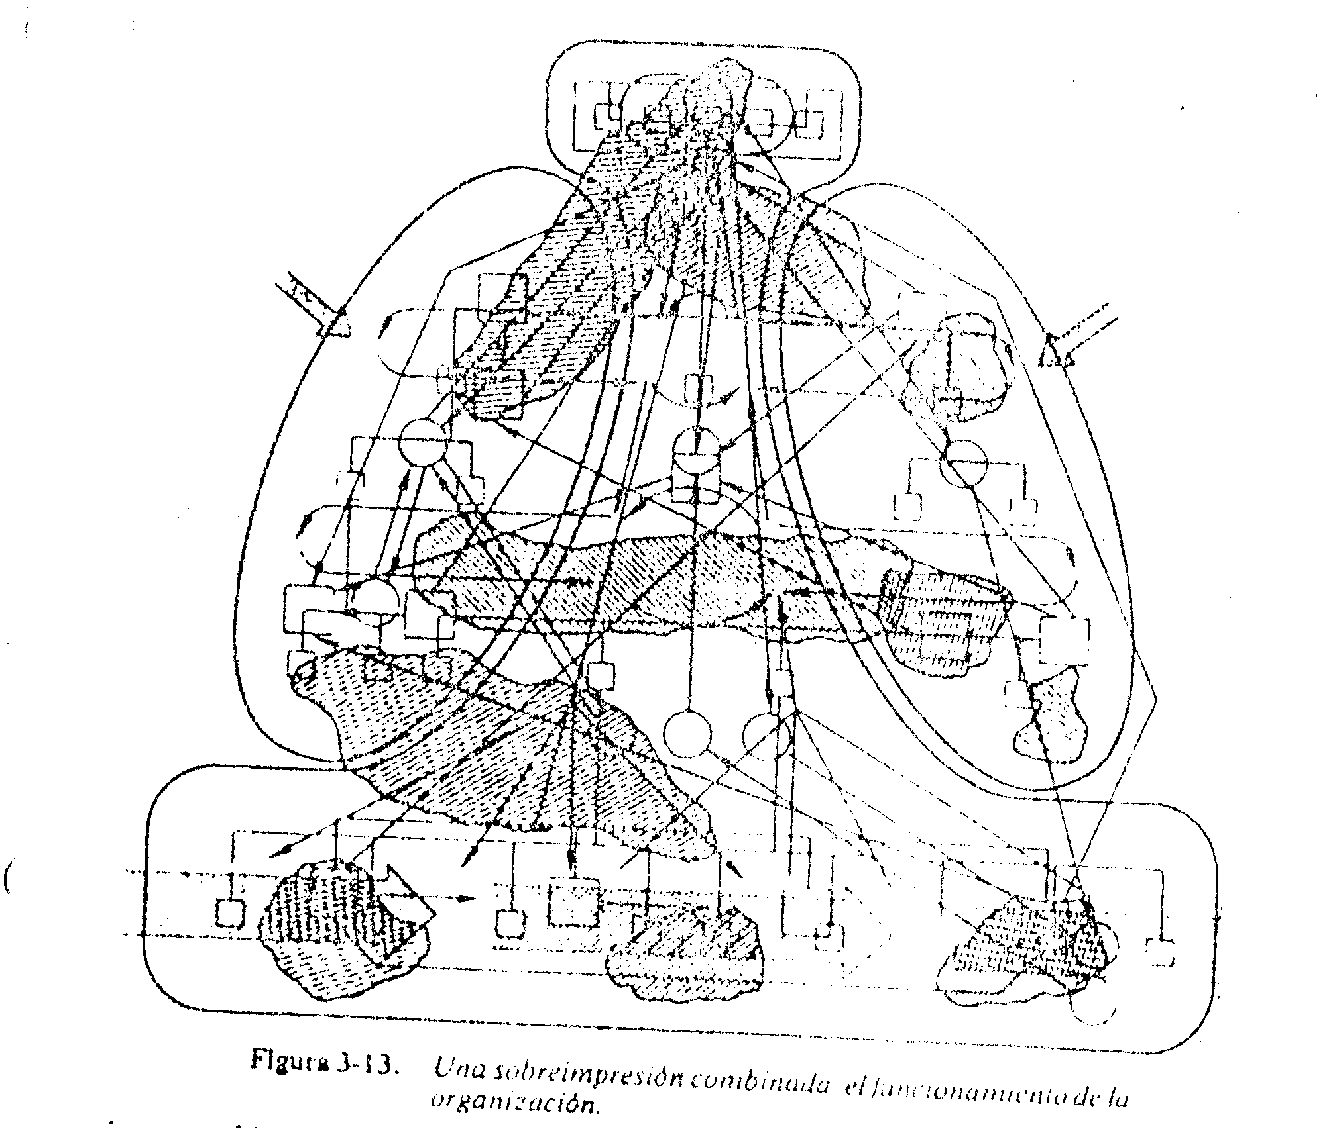
La Organizacion REAL

Slide 53
Criterios Practicos Organizacion
Proceso que estructura empresa ajuste a objetivos, recursos y ambiente.
  Complejidad.
  Formalizacion.
  Centralizacion.
Estructura es disposicion y relacion reciproca de partes, componentes y cargos:
Organigrama, muestra:
  Division trabajo: 1 casilla= 1 individuo o subunidad.
  Jefe-subalterno: Linea= cadena mando, escala jerarq.
  Tipo de trabajo: Letreros, indican areas o labores.
  Agrupacion en segmentos: sobre que base se ha divido trabajo: Regional, funcional, prod-merc, etc.
  Niveles jerarquia: quien depende de quien y quienes estan al mismo nivel.

Slide 54
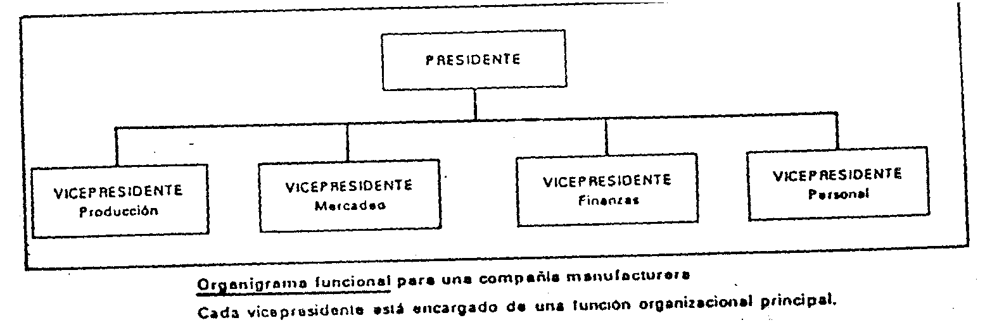
Organigrama Funcional

Slide 55
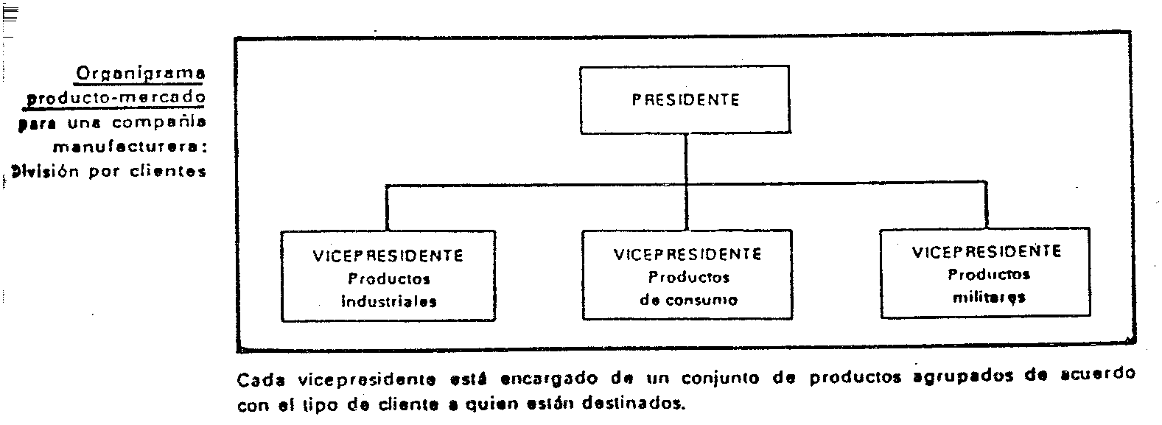
Organigrama
Producto – Mercado
Por Cliente

Slide 56
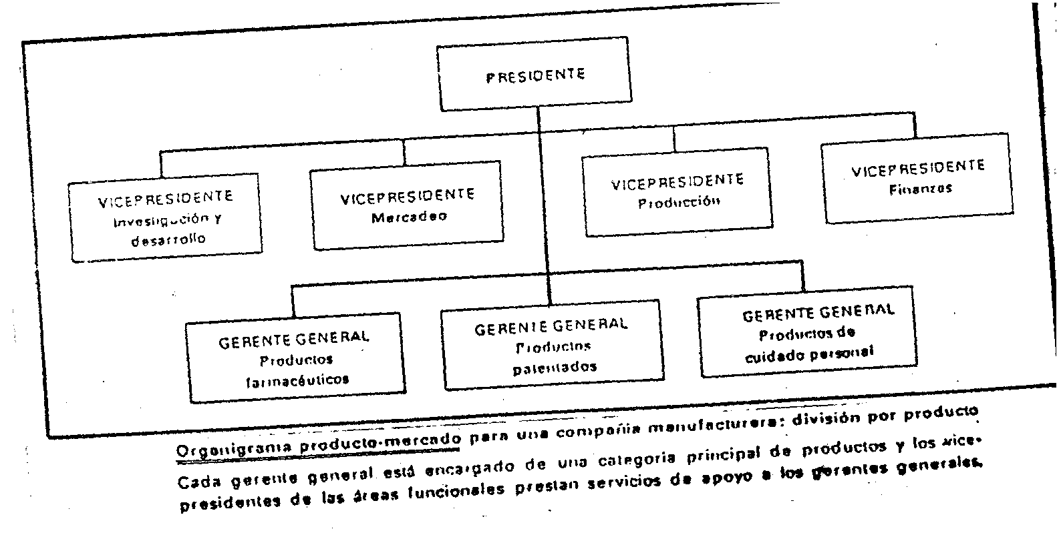
Organigrama
Producto – Mercado
Por Producto

Slide 57
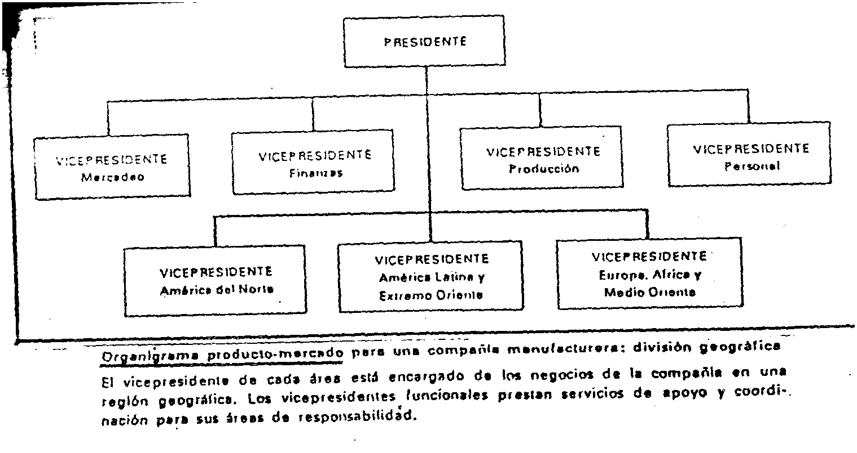
Organigrama
Producto – Mercado
Por Division Geografica

Slide 58
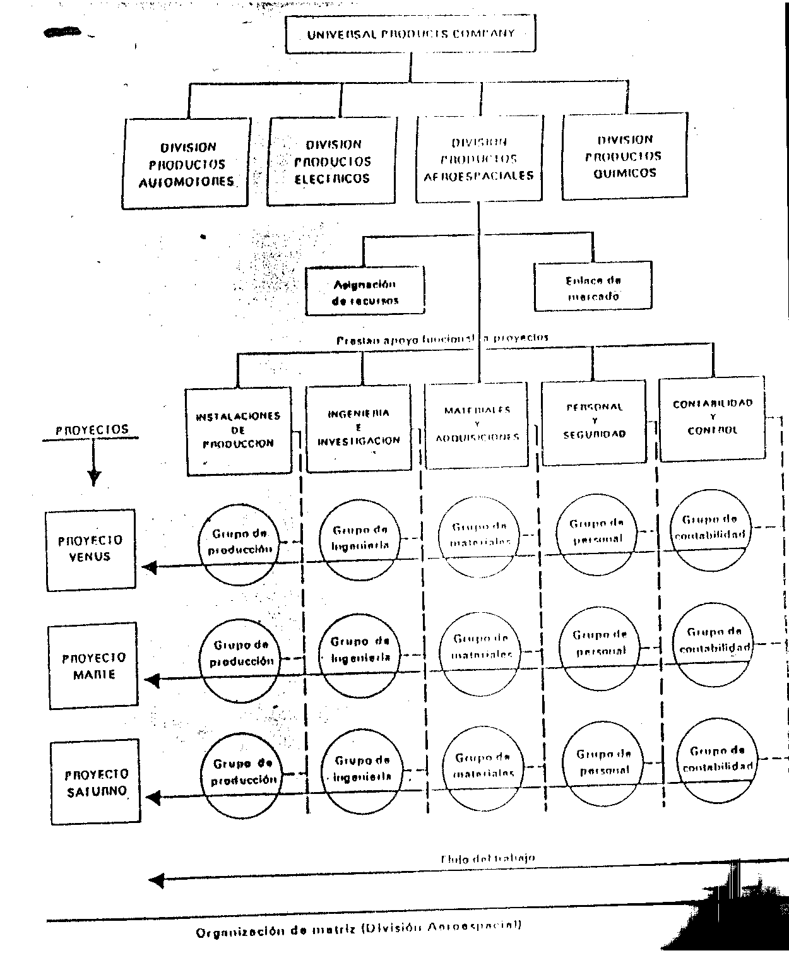
Organizacion Matricial

Slide 59
Principios Organizacion
Especializacion:
  Al dividir trabajo, actividad mas concreta y limitada: mas eficiencia, precision y destreza.
Unidad de mando:
  Para cada funcion un solo jefe.
Equilibrio Autoridad –Responsabilidad:
  Definirse grado responsabilidad cada nivel jerarquico y al mismo tiempo autoridad correspondiente.
Equilibrio direccion – control:
  A cada grado delegacion debe establecerse controles adecuados para asegurar unidad mando.

Slide 60
Unidades Organizacion
Criterios para definicion:
  El trabajo que se debe hacer.
  Las personas concretas de que se dispone.
  Lugares en que debe realizarse.
Funciones basicas empresas:
  Produccion.
  Ventas.
  Finanzas.
  Administracion.
Funciones en practica:
  Division 1er nivel jerarquico.
  Departamento 2o nivel jerarquico.
  Seccion 3er nivel jerarquico.
  Grupo y subgrupos 4o nivel jerarquico.
  Unidad 5 nivel jerarquico.

Slide 61
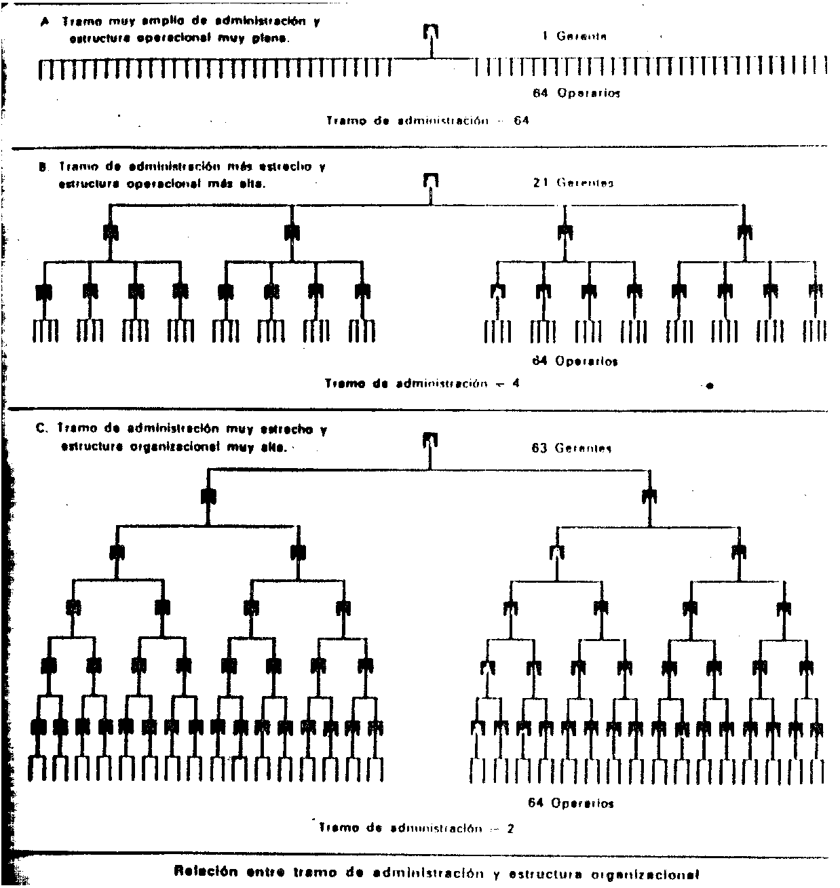
Relac Trama y Org Estructura

Slide 62
Poder
Influencia: Acciones directa oindirecta producen cambio comportamiento de otrapersona o grupo,.
Poder: Capacidad de ejercer influencia.
Autoridad: derecho de actuar u ordenar a otros para que actuen hacia consecucion de metas.
5 bases poder:
  Coercitivo.
  Recompensa.
  Legitimo.
  Referencia.
  Experiencia.

Slide 63
Clases Autoridad
Autoridad formal:
  Autoridad de linea:
    Relacion Jefe subordinado. Se acepta derecho de superior de ordenar a subordinado. Lineas verticales.
  Autoridad horizontal o de staff.
    Control indirecto ejercido por normalizacion.
Autoridad informal:
  “Autoridad moral” de apoyo, servicio, asesoramiento, evaluacion, etc. Ni claro ni definido. Actua sin derechos inherentes a posicion, y no puede exigir obediencia, pero normalmente la obtiene.

Slide 64
Teoria de Aceptacion
Persona acepta comunicacion como autorizada si, y solo si:
  La entiende.
  Que en momento de decidirse crea que no es contraria a propositos organizacion.
  Que en momento de decidirse crea que es compatible con sus intereses y valores personales.
  Que este en capacidad de cumplirla, mental y materialmente.

Slide 65
Descentralizacion
Vertical y Horizontal
Del Sistema Decisor

Slide 66
Centralizacion y Descentralizacion
Punto de Estructura y relacionado con la misma.
No son buenas o malas per se y cada una tiene beneficios, desventajas y aplicaciones concretas.
Centralización:
  Concentración poder toma de decisión en 1 o pocos individuos. Medio mas preciso para coordinar toma de decisiones en organización, q persona decide y pone en práctica por supervisión directa.
Descentralización:
  Poder de toma de decisión repartidos entre varios individuos y está vinculado con el diseño de estructura organizacional.

Slide 67
Centralizacion vs Descentralizacion
No todas decisiones pueden ser atendidas por 1 cerebro:
  Informacion no llega completa.
  No es entendida o transmitida correctamente.
  No tiene capacidad procesarla:
    Exceso de informacion.
    Por estar alejado del problema.
    Por falta de conocimientos específicos.
    Por premura.

Slide 68
Centralizacion vs Descentralizacion
Error mas común centralización:
  Pensar jefe puede hacer mejor que empleado al ver errores post facto.
Jefe no puede abarcar todo o le falta conocimientos específicos que solo se logran por contacto estrecho con medio.
Excesiva Centralización:
  Personas con conocimientos pasan decisiones a jefes sin contacto con realidad y sobrecargados.
Recordar que ápice estratégico tiene sus otras funciones específicas.
Descentralización permite rápida reacción a condiciones locales y también es un factor motivador (vs. Higiénicos).

Slide 69
Tipos de Descentralizacion
Descentralizacion Vertical.
  Dispersión poder formal por líneas de mando de ápice estratégico a línea media. (que poderes se delegan? Hasta que punto? Como controla?
Descentralizacion Horizontal:
  Transferencia de poder desde línea formal hacia staff y tecnoestructura por medio de normalización (inputs = reglas que hacer, outputs = resultados esperados, conocimientos necesarios para puesto) pasa de poder formal a informal.
Dispersión física de servicios:
  No aplica a nuestro tema (decisión), no parar bola, solo confunde. Departamentalización no sinónimo de descentralización, ya que un departamento puede estar centralizado dentro de si, aunque este descentralizado respecto resto organización.

Slide 70
Poder
Poder sobre acciones puede ejercerse de forma informal:
  Control de información que se entrega.
  Asesoramiento.
  Elección (toma decisión en si).
  Autorización formal .
  Ejecución.

Slide 71
Descentralizacion Horizontal
Poder para los analistas:
  De la tecnoestructura por influencia de normalización en decisiones ajenas.
  Centraliza en forma vertical, por reglas fijas.
  Ej: burocracia.
Poder para los expertos:
  Por sus conocimientos.
  Depende de conocimientos especializados y poder cae donde se necesite, sea gerente, técnico, mecanico artesano u operario.
  No asesoran, Hacen.
Poder para todos los miembros:
  Solo por ser parte de organización.
  Caso más extremo.
  No basado en conocimientos ni puesto, sino solo por ser miembro, “democracia”.
  Mas lámpara que función o resultados reales.

Slide 72
Continum Descentralizacion
No hay organización 100% centralizada o descentralizada: grados de un continum:
Centralización V y H:
  Un solo hombre orquesta.
D horizontal limitada (selectiva):
  Normalización resta importancia a supervisión directa y centralización vertical.
D. Vertical limitada (paralela):
  Divisiones centralizadas horizontalmente por normalización de resultados.
D. Selectiva V y H:
  Combina constelaciones de trabajo y adaptación mutua.
D. V y H total:
  Poder en núcleo de operaciones. Coordinación por normalización de habilidades. Totalmente descentralizada.

Slide 73
Continum Descentralizacion
Cada uno aplica de acuerdo a la organización y tipo de negocio.
Ninguno es bueno o malo o hay un óptimo para todos los casos. Ej:
Tipo 1: Pequeño negocio, donde 1 jefe trabaja con poca MO no capacitada, les dice exactamente que hacer y controla personalmente.
Tipo 2: Burocracia, donde las reglas tienen mas poder que la línea de mando.
Tipo 3: El ejercito, cada nivel tiene poder de línea sobre los que están abajo, y se les regula los resultados.

Slide 74
Continum Descentralizacion
Tipo 4: Empresas con esquemas mixtos donde se forman grupos de trabajo mixto ínter departamentales y se da coordinación informal adaptándose mutuamente.
Tipo 5- Trabajos donde no se puede controlar directamente que hacer ni que resultados obtener, sino que se espera que poniendo operarios con ciertas habilidades en el núcleo de operaciones. Ejemplo:
  Doctores de un hospital. No se les puede decir que hacer en cada caso específico, ni se puede controlar que curen a todos, pero se espera que al tener buenos conocimientos se asegura que hagan su trabajo bien.

